Slide 1
Machine learning: K Nearest neighbors
KNN
Instructor: José Nelson Zepeda
San Salvador, Marzo 2019

Slide 2
Agenda
Concepto
Objetivo
Definiciones
Ejemplo/Simulación
Notes:
En el modo Presentación, haga clic en la flecha para acceder al Centro de introducción a PowerPoint.

Slide 3

Conceptos Básicos

Slide 4
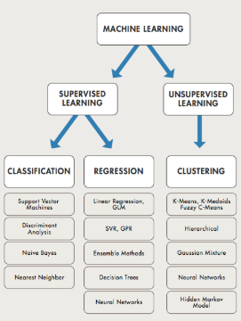
KNN
Dime con quién andas y te diré quien eres.
El algoritmo KNN (K Nearest Neighbors) fue diseñado en 1951 por Fix y Hodges, pertenece a la familia de algoritmos supervisados y su característica principal es la simplicidad.
KNN
Memory based Reasoning
Example based Reasoning
Instance based Learning
Lazy Learning

Slide 5
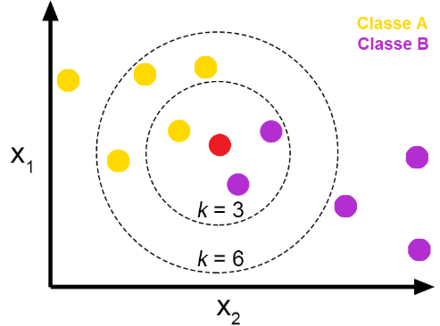
KNN
El algoritmo calcula la distancia del elemento nuevo a cada uno de los existentes, y ordena dichas distancias en forma ascendente es decir de menor a mayor para ir seleccionando el grupo al cual pertenece dicha observación. El grupo será por lo tanto el de mayor frecuencia con menores distancias.
Es un algoritmo supervisado, a partir de un conjunto de datos de entrenamiento, se construirá un artefacto cuyo objetivo será el de clasificar correctamente todas las nuevas instancias y vale la pena mencionar desde el inicio que los conjuntos de datos a utilizar pueden incluir atributos tanto numéricos como descriptivos.

Slide 6
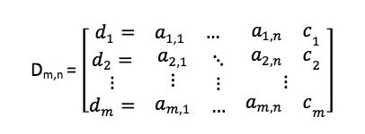

KNN
El algoritmo de los K Vecinos más cercanos es uno de los algoritmos basados en distancias y se fundamenta en el supuesto de que todas las distancias se encuentran en un espacio de dimensión n.
El vecino más cercano de una instancia es definido en términos de la distancia, popularmente se utiliza la Distancia Euclidiana Estándar, pero tal como se ha visto en otros estudios, existen más distancias disponibles para estimar esta métrica.

Slide 7
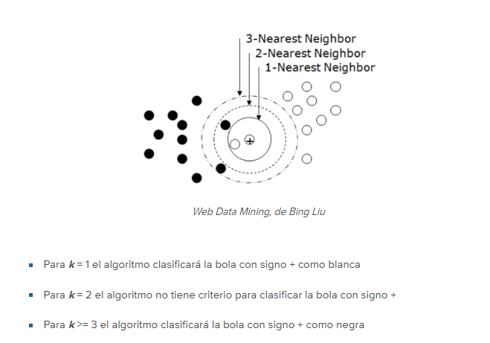
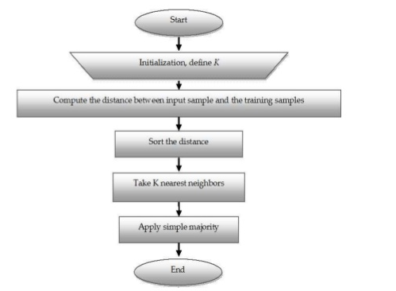
KNN

Slide 8
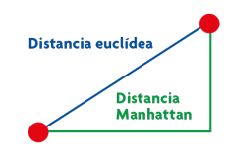



Tipos de Distancias
Distancia Euclidiana: En matemáticas, la distancia euclidiana o euclídea es la distancia "ordinaria" entre dos puntos de un espacio euclídeo, la cual se deduce a partir del teorema de Pitágoras.
Distancia Manhattan: también conocida como geometría del taxista, distancia rectilínea o longitud de Manhattan
Distancia Minkowski

Slide 9
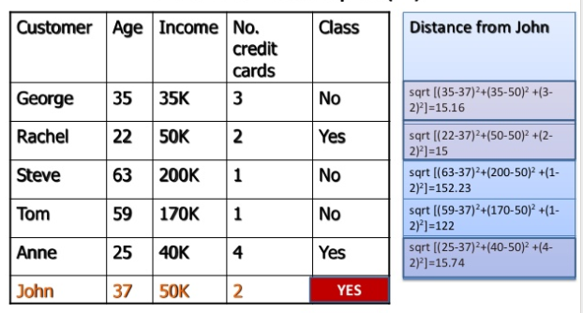
Ejemplo

Slide 10
Limitaciones
Limitaciones del KNN
El algoritmo es extremadamente sensible a los atributos irrelevantes y a la multidimensionalidad.
Sensible al ruido.
Es lento si hay muchos datos de entrenamiento.
La función de distancia utilizada puede inferir en el resultado.
Altos requerimientos de memoria
KNN no aprende ningún modelo

Slide 11
Seleccionando K
Aspectos para seleccionar K
Si el valor de K es muy pequeño, el resultado será muy sensible al ruido.
Si el valor de K es grande, trabajara mucho mejor, pero se perderá la idea de localidad.
Para evitar que los vecinos lejanos tengan mucha influencia, se puede hacer que cada vecino vote de manera inversamente proporcional a la distancia 1/d.
Se puede utilizar un valor de K impar para deshacer empates.

Slide 12
Bibliografía
Machine Learning for Beginners
By Ken Richards, 2017
R Data Analysis Cookbook
By Kuntal Ganguly,2017
Making Sense of Data: A Practical Guide to Exploratory Data Analysis
by W Johnson ,2007
Notes:
En el modo Presentación, haga clic en la flecha para acceder al Centro de introducción a PowerPoint.

